Slide 1
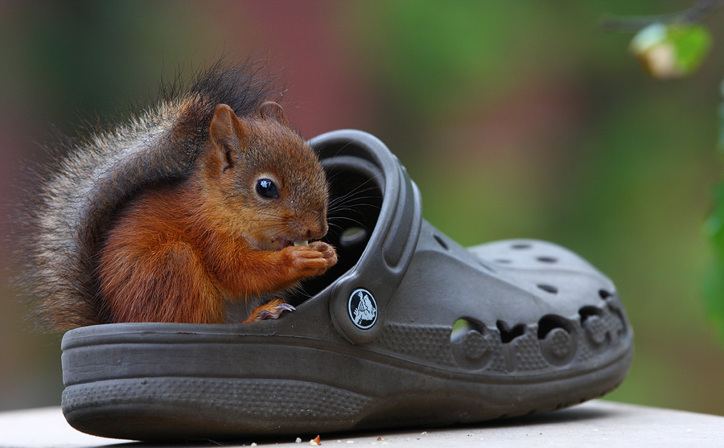
Yleispreesens
Ja be ja have -verbit

Slide 2
Käyttö
Mitä tapahtuu
Mitä joku tekee yleensä tai säännöllisesti

Slide 3
Yleispreesens (myönteinen)
Miten sanoisit?
Puhut englantia hyvin
You speak English well
Kävelen usein kouluun
I often walk to school
Irlannissa sataa paljon
It rains a lot in Ireland
➔ Yleispreesens = verbin perusmuoto myönteisessä muodossa

Slide 4
Yleispreesens (KIELTEINEN)
Miten sanoisit?
En asu suuressa kaupungissa
I don’t (do not) live in a big city
Siskoni ei pidä ystävistäni
My sister doesn’t (does not) like my friends
SÄÄNTÖ: tekijä + don’t / doesn’t + pääverbi
POIKKEUS:
Jos lauseessa on never, no nothing, nobody, no one tai joku muu kieltosana, don’t ja doesn’t sanoja ei käytetä.
Esim. I see nothing = I don’t see anything

Slide 5
YLEISPREESENS (KYSYMYSLAUSE)
Miten sanoisit?
Kuinka usein pelaat jalkapalloa?
How often do you play football?
Sataako täällä joka päivä?
Does it rain here every day?
SÄÄNTÖ:
(kysymyssana) + do tai does + tekijä + pääverbin perusmuoto
POIKKEUS:
Do-apuverbiä ei käytetä, jos kysymyssana on lauseen subjekti.
Esim. Who helps you? = Kuka auttaa sinua?

Slide 6
Poikkeuksia
Yksikön 3. persoona
Verbiin lisätään -s tai -es
Pääte on -es verbeillä, jotka pättyy kirjaimiin
-ss misses -x mixes
-sh wishes -ch watches
Konsonantin jälkeinen y muuttuu ie:ksi, mutta vokaalin jälkeen y säilyy.
Vertaa: carry → carries kons.
play → plays vok.
Verbit do, go ja have ovat yks. 3. persoonassa:
Does, goes ja has

Slide 7
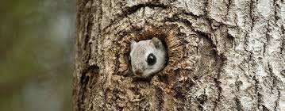
Be-verbi
”Olla”

Slide 8
BE-verbin taivutus
Yksikkö
I am minä olen
You are sinä olet
He / She / It is hän on
Monikko
We are me olemme
You are te olette
They are he ovat

Slide 9
Be-verbin preesens
MYÖNTEINEN
Minä olen nuori
I am young / I´m young ➔ yks. 1. pers.
Te olette vanhoja
You are old / You´re old ➔ mon. 2. pers.
Hän on fiksu
He is smart / He´s smart ➔ yks. 3. pers.

Slide 10
Be-verbin preesens
KIELTEINEN
Minä en ole vanha
I am not old / I´m not old
Sinä et ole vanha
You are not old / You´re not old
Hän ei ole fiksu
He is not smart / He isn’t smart

Slide 11
Be-verbin preesens
KYSYMYSLAUSE (myönteinen)
Olenko minä vanha?
Am I old? ➔ VERBI + SUBJEKTI
KYSYMYSLAUSE (kielteinen)
Etkö sinä ole fiksu?
Are you not /
Aren’t you smart? ➔ VERBI + SUBJEKTI

Slide 12
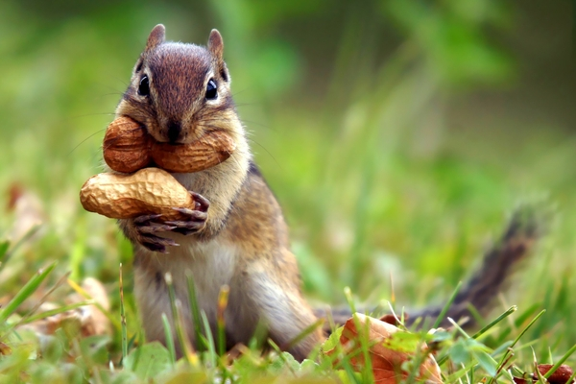
Have-verbi
”olla, omistaa”

Slide 13
Have-verbin taivutus
Yksikkö
I have / I have got
You have / You have got
He, she, it has / He, she, it has got
Monikko
We have / We have got
You have / You have got
They have / They have got
Have voidaan myös lyhentää: I´ve
Esim. I’ve got a car

Slide 14
Have-verbin preesens
MYÖNTEINEN
Minulla on poni
I have a pony
I have got a pony ➔ yks.1-2 ja mon. 1-3. pers. = have / have got
Hänellä on papukaija
She has a parrot
She has got a parrot ➔ yks. 3. pers.
= has / has got
MYÖNTEINEN MUOTO:
HAVE / HAVE GOT
HAS / HAS GOT

Slide 15
Have-verbin preesens
KIELTEINEN
Heillä ei ole sitä.
They don’t have it/ They haven’t got it
=Yks. 1-2. pers. ja mon. 1-3. pers.
Hänellä ei ole lemmikkieläimiä
He doesn´t have pets / He hasn’t got pets
=yks. 3. pers.
KIELTEINEN MUOTO:
DON’T HAVE / HAVEN’T GOT
DOESN’T HAVE / HASN’T GOT

Slide 16
Have-verbin preesens
KYSYMYSLAUSE (myönteinen)
Onko sinulla lemmikkejä?
Have you got any pets?
Do you have any pets?
Onko hänellä hevonen?
Has she got a horse?
Does she have a horse?
Huomaa kysymyslause sanajärjestystä vaihtamalla tai do-apuverbin avulla

Slide 17
Have-verbin preesens
KYSYMYSLAUSE (kielteinen)
Eikö sinulla ole lemmikkejä?
Haven’t you got any pets?
Don’t you have any pets?
Eikö hänellä ole hevonen?
Hasn’t she got a horse?
Doesn’t she have a horse?

